Slide 1


SẢN XUẤT CỐC LY GIẤY
BÀI GIẢNG HUẤN LUYỆN AN TOÀN LAO ĐỘNG
BẢN QUYỀN THUỘC AN TOÀN NAM VIỆT

Slide 2
Một số vụ tai nạn trong nhà máy cốc ly giấy
Ngành sản xuất cốc ly giấy là một lĩnh vực quan trọng trong ngành công nghiệp đóng gói và tiêu dùng. Tuy nhiên, như nhiều ngành công nghiệp khác, nó không tránh khỏi những rủi ro về an toàn lao động:
  Thiếu Huấn Luyện An Toàn
  Thiết Bị Không Đảm Bảo An Toàn
  Áp Lực Thời Gian và Sản Xuất
  Hiệu Quả Công Nghệ và Tự Động Hóa

Slide 3
Tóm tắt bài học
1. An toàn vệ sinh lao động đối với nhân viên vận hành máy in ấn và trang trí lên giấy để chuẩn bị sản xuất ly giấy
2. An toàn vệ sinh lao động đối với nhân viên vận hành máy cán lớp nilong chống thấm nước cho giấy
3. An toàn vệ sinh lao động đối với nhân viên vận hành máy cắt và định hình giấy để chuẩn bị sản xuất ly giấy
4. An toàn vệ sinh lao động đối với nhân viên vận hành máy dán nguyên liệu giấy thành cốc ly giấy
5. An toàn vệ sinh lao động đối với nhân viên kiểm tra chất lượng cốc ly giấy thành phẩm

Slide 4
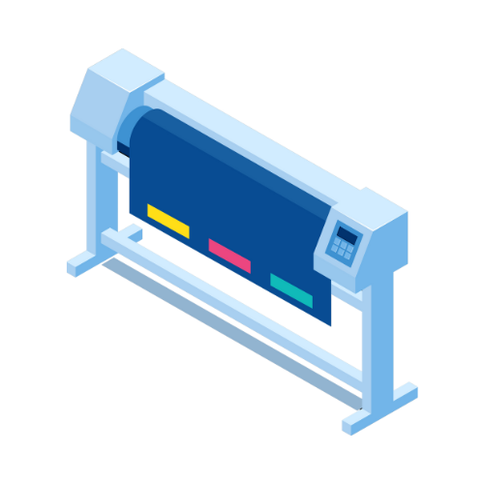
Vận hành máy in ấn và trang trí lên giấy để chuẩn bị sản xuất ly giấy
1. Đặc điểm công việc vận hành máy in ấn và trang trí lên giấy để chuẩn bị sản xuất ly giấy
Trong quá trình sản xuất ly giấy, việc vận hành máy in ấn và trang trí giấy đóng vai trò quan trọng để tạo ra sản phẩm cuối cùng với chất lượng cao. Các công việc liên quan đến máy in và trang trí không chỉ đòi hỏi kỹ năng chuyên sâu mà còn yêu cầu sự chú ý đặc biệt đến các đặc điểm kỹ thuật và quy trình sản xuất.
Người làm việc trong lĩnh vực này cần phải có kiến thức rộng về cách điều chỉnh và vận hành máy in để đảm bảo rằng hình ảnh và màu sắc được tái tạo chính xác trên giấy.

Slide 5
Vận hành máy in ấn và trang trí lên giấy để chuẩn bị sản xuất ly giấy
2. Các dạng tai nạn trong quá trình vận hành máy in ấn và trang trí lên giấy để chuẩn bị sản xuất ly giấy
Trong ngành sản xuất ly giấy, việc vận hành máy in ấn và trang trí trên giấy mang theo nhiều rủi ro về tai nạn. Một số dạng tai nạn thường gặp bao gồm sự cố về an toàn máy, tụt giấy, và rủi ro hóa chất.
Tai nạn liên quan đến an toàn máy thường xuyên xảy ra khi người làm việc không tuân thủ đúng các quy tắc an toàn. Điều này có thể bao gồm việc không đeo đủ trang thiết bị bảo vệ cá nhân, không tuân thủ quy trình khẩn cấp, và thiếu kiểm soát an toàn khi máy đang hoạt động.

Slide 6
Vận hành máy in ấn và trang trí lên giấy để chuẩn bị sản xuất ly giấy
3. Nguyên nhân gây ra tai nạn khi vận hành máy in ấn và trang trí lên giấy để chuẩn bị sản xuất ly giấy
Các tai nạn trong quá trình vận hành máy in ấn và trang trí giấy trong ngành sản xuất ly giấy thường xuất phát từ một số nguyên nhân cụ thể.
Một trong những nguyên nhân quan trọng nhất là thiếu hiểu biết và kỹ năng chuyên sâu từ người làm việc. Điều này có thể bao gồm sự thiếu hiểu biết về quy trình vận hành, cũng như kỹ năng kiểm soát và khắc phục sự cố máy.

Slide 7
Vận hành máy in ấn và trang trí lên giấy để chuẩn bị sản xuất ly giấy
4. Biện pháp phòng tránh tai nạn khi vận hành máy in ấn và trang trí lên giấy để chuẩn bị sản xuất ly giấy
Để đảm bảo an toàn trong quá trình vận hành máy in ấn và trang trí giấy trong ngành sản xuất ly giấy, việc thực hiện các biện pháp phòng tránh tai nạn, kết hợp với huấn luyện an toàn lao động, là quan trọng.
Đầu tiên, quy trình huấn luyện an toàn lao động cần được triển khai rộng rãi cho tất cả nhân viên tham gia vào công việc này. Đào tạo nên tập trung vào việc nhận biết nguy cơ, sử dụng đúng trang thiết bị bảo vệ cá nhân, và tuân thủ các quy trình an toàn.

Slide 8
Vận hành máy in ấn và trang trí lên giấy để chuẩn bị sản xuất ly giấy
5. Quy định an toàn lao động khi vận hành máy in ấn và trang trí lên giấy để chuẩn bị sản xuất ly giấy
Quy định an toàn lao động đóng vai trò quan trọng trong việc đảm bảo môi trường làm việc an toàn khi vận hành máy in ấn và trang trí giấy trong quá trình sản xuất ly giấy.
Các quy tắc này nhằm bảo vệ nhân viên khỏi nguy cơ tai nạn và đảm bảo hiệu suất công việc.

Slide 9
Vận hành máy in ấn và trang trí lên giấy để chuẩn bị sản xuất ly giấy
6. Xử lý tình huống tai nạn khẩn cấp khi vận hành máy in ấn và trang trí lên giấy để chuẩn bị sản xuất ly giấy
Trong trường hợp xảy ra tai nạn khẩn cấp khi vận hành máy in ấn và trang trí giấy, việc xử lý tình huống một cách nhanh chóng và hiệu quả là quan trọng để giảm thiểu tổn thất và đảm bảo an toàn cho tất cả nhân viên.
Đầu tiên, người làm việc cần ngừng máy ngay lập tức để ngăn chặn nguy cơ lớn hơn. Quá trình tắt máy nên được thực hiện theo các quy trình an toàn đã được đào tạo, đồng thời thông báo vấn đề đến người quản lý và đội ngũ an toàn lao động.

Slide 10
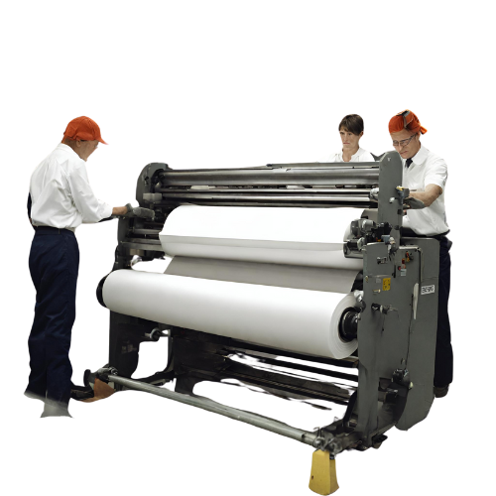
Vận hành máy cán lớp nilong chống thấm nước cho giấy
1. Đặc điểm công việc vận hành máy cán lớp nilong chống thấm nước cho giấy:
Quá trình vận hành máy cán lớp nilong chống thấm nước cho giấy đòi hỏi sự tập trung và kỹ năng chuyên sâu từ người thao tác. Công việc này bao gồm nhiều đặc điểm quan trọng, ảnh hưởng trực tiếp đến chất lượng và hiệu suất sản xuất.
Trước hết, quá trình chuẩn bị là quan trọng, đòi hỏi kiểm soát chặt chẽ đối với các tham số máy, bao gồm nhiệt độ, áp suất và tốc độ cán. Việc điều này đảm bảo rằng lớp nilong được cán một cách đồng đều và chính xác, tạo ra sản phẩm cuối cùng có chất lượng cao.

Slide 11
Vận hành máy cán lớp nilong chống thấm nước cho giấy
2. Các dạng tai nạn trong quá trình vận hành máy cán lớp nilong chống thấm nước cho giấy:
Trong quá trình vận hành máy cán lớp nilong chống thấm nước cho giấy, có những rủi ro và tai nạn mà nhân viên cần phải chú ý để đảm bảo an toàn lao động và duy trì hiệu suất sản xuất. Một số vấn đề thường gặp bao gồm sự cố kỹ thuật, tai nạn về nguyên liệu và nguy cơ liên quan đến máy móc.
Tai nạn kỹ thuật có thể xảy ra do sự cố trong quá trình điều chỉnh máy hoặc bất kỳ vấn đề kỹ thuật nào liên quan đến hệ thống cán. Những tình huống này đòi hỏi sự can thiệp nhanh chóng từ các kỹ thuật viên để ngăn chặn và khắc phục sự cố trước khi ảnh hưởng đến quá trình sản xuất.

Slide 12
Vận hành máy cán lớp nilong chống thấm nước cho giấy
3. Nguyên nhân gây ra tai nạn khi vận hành máy cán lớp nilong chống thấm nước cho giấy:
Nguyên nhân gây ra tai nạn khi vận hành máy cán lớp nilong chống thấm nước cho giấy có thể xuất phát từ nhiều yếu tố khác nhau. Một trong những nguyên nhân quan trọng là thiếu kiểm soát và duy trì định kỳ các tham số kỹ thuật.
Nếu áp suất, nhiệt độ hoặc tốc độ cán không được điều chỉnh chính xác, có thể dẫn đến sản phẩm không đạt chất lượng và thậm chí làm hỏng máy.

Slide 13
Vận hành máy cán lớp nilong chống thấm nước cho giấy
4. Biện pháp phòng tránh tai nạn khi vận hành máy cán lớp nilong chống thấm nước cho giấy:
Biện pháp phòng tránh tai nạn khi vận hành máy cán lớp nilong chống thấm nước cho giấy đòi hỏi sự chú ý đặc biệt và thiết lập các quy trình an toàn.
Quan trắc môi trường lao động đóng vai trò quan trọng trong việc đảm bảo môi trường làm việc an toàn và lành mạnh cho nhân viên.

Slide 14
Vận hành máy cán lớp nilong chống thấm nước cho giấy
5. Quy định an toàn lao động khi vận hành máy cán lớp nilong chống thấm nước cho giấy:
Quy định an toàn lao động khi vận hành máy cán lớp nilong chống thấm nước cho giấy là quan trọng để đảm bảo môi trường làm việc an toàn và ngăn chặn các tai nạn.
Nhân viên cần được đào tạo về các biện pháp an toàn và chúng ta cần tuân thủ một số quy tắc cụ thể.

Slide 15
Vận hành máy cán lớp nilong chống thấm nước cho giấy
6. Xử lý tình huống tai nạn khẩn cấp khi vận hành máy cán lớp nilong chống thấm nước cho giấy:
Xử lý tình huống tai nạn khẩn cấp khi vận hành máy cán lớp nilong chống thấm nước cho giấy đòi hỏi sự nhanh nhạy và kiến thức chuyên sâu từ nhân viên.
Trong trường hợp sự cố, việc đào tạo nhân viên để phản ứng nhanh chóng và đúng cách là quan trọng.

Slide 16
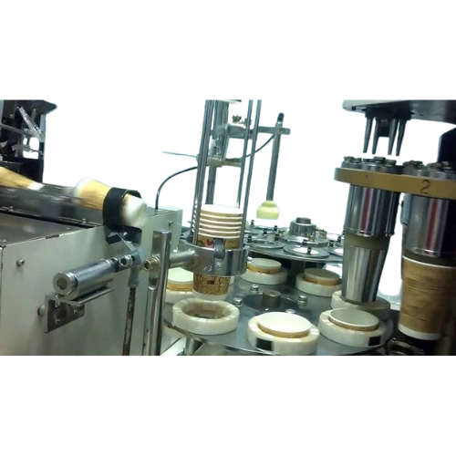
Vận hành máy cắt và định hình giấy để chuẩn bị sản xuất ly giấy
1. Đặc điểm công việc vận hành máy cắt và định hình giấy để chuẩn bị sản xuất ly giấy
Đặc điểm công việc vận hành máy cắt và định hình giấy để chuẩn bị sản xuất ly giấy là một quá trình quan trọng trong ngành công nghiệp giấy.
Nhân viên thực hiện công việc này phải có kỹ năng chuyên sâu và kiến thức vững về quy trình sản xuất giấy.

Slide 17
Vận hành máy cắt và định hình giấy để chuẩn bị sản xuất ly giấy
2. Các dạng tai nạn trong quá trình vận hành máy cắt và định hình giấy để chuẩn bị sản xuất ly giấy
Trong quá trình vận hành máy cắt và định hình giấy để chuẩn bị sản xuất ly giấy, các dạng tai nạn có thể xuất hiện, đòi hỏi sự cảnh báo và biện pháp an toàn mạnh mẽ.
Một số tai nạn thường gặp bao gồm va chạm với máy, cắt tay trong quá trình thay đổi khuôn, và rủi ro hóa chất từ các dung dịch sử dụng trong quy trình.

Slide 18
Vận hành máy cắt và định hình giấy để chuẩn bị sản xuất ly giấy
3. Nguyên nhân gây ra tai nạn khi vận hành máy cắt và định hình giấy để chuẩn bị sản xuất ly giấy
Nguyên nhân gây ra tai nạn khi vận hành máy cắt và định hình giấy trong quá trình chuẩn bị sản xuất ly giấy có thể xuất phát từ nhiều yếu tố khác nhau.
Một trong những nguyên nhân quan trọng là thiếu hiểu biết và đào tạo chưa đầy đủ về quy trình làm việc.

Slide 19
Vận hành máy cắt và định hình giấy để chuẩn bị sản xuất ly giấy
4. Biện pháp phòng tránh tai nạn khi vận hành máy cắt và định hình giấy để chuẩn bị sản xuất ly giấy
Để phòng tránh tai nạn khi vận hành máy cắt và định hình giấy trong quá trình chuẩn bị sản xuất ly giấy, có một số biện pháp quan trọng mà nhân viên cần tuân thủ.
Đầu tiên, việc đảm bảo hiểu biết sâu rộng về quy trình làm việc và các rủi ro tiềm ẩn là quan trọng. Đào tạo đầy đủ và thường xuyên về an toàn là chìa khóa để tăng cường nhận thức và kỹ năng an toàn của nhân viên.

Slide 20
Vận hành máy cắt và định hình giấy để chuẩn bị sản xuất ly giấy
5. Quy định an toàn lao động khi vận hành máy cắt và định hình giấy để chuẩn bị sản xuất ly giấy
Quy định an toàn lao động khi vận hành máy cắt và định hình giấy là một phần quan trọng của môi trường làm việc để đảm bảo sự an toàn cho nhân viên. Đầu tiên, việc thiết lập và tuân thủ quy tắc an toàn là chìa khóa.
Mọi nhân viên cần được đào tạo đầy đủ về các quy định an toàn và tiêu chuẩn làm việc, bao gồm cả việc sử dụng trang thiết bị bảo hộ và kỹ thuật an toàn khi làm việc gần máy cắt và định hình giấy.

Slide 21
Vận hành máy cắt và định hình giấy để chuẩn bị sản xuất ly giấy
6. Xử lý tình huống tai nạn khẩn cấp khi vận hành máy cắt và định hình giấy để chuẩn bị sản xuất ly giấy
Xử lý tình huống tai nạn khẩn cấp khi vận hành máy cắt và định hình giấy là một khía cạnh quan trọng của chuẩn bị an toàn trong quá trình sản xuất ly giấy. Khi xảy ra tai nạn, việc đáp ứng nhanh chóng và đúng đắn là quyết định quan trọng.
Đầu tiên, nhân viên cần được đào tạo về kế hoạch và thực hành an toàn, trong đó bao gồm quy trình xử lý tai nạn khẩn cấp. Sự nắm vững về cách sử dụng các thiết bị cứu thương và hệ thống báo động là quan trọng để đảm bảo sự an toàn của mọi người trong khu vực làm việc.

Slide 22
Vận hành máy dán nguyên liệu giấy thành cốc ly giấy
1. Đặc điểm công việc vận hành máy dán nguyên liệu giấy thành cốc ly giấy:
Quá trình vận hành máy dán nguyên liệu giấy để sản xuất cốc ly giấy là một quy trình phức tạp đòi hỏi sự chuyên nghiệp và kiên nhẫn. Công việc này thường bao gồm nhiều bước quan trọng để đảm bảo chất lượng và hiệu suất sản xuất.
Trước hết, nhân viên thường cần chuẩn bị nguyên liệu giấy, đảm bảo chúng đáp ứng các tiêu chuẩn về kích thước và chất lượng. Sau đó, máy được cài đặt để đảm bảo rằng nó hoạt động đúng cách theo quy trình sản xuất. Điều này bao gồm việc thiết lập các thông số như áp suất, nhiệt độ và tốc độ máy.

Slide 23
Vận hành máy dán nguyên liệu giấy thành cốc ly giấy
2. Các dạng tai nạn trong quá trình vận hành máy dán nguyên liệu giấy thành cốc ly giấy:
Trong quá trình vận hành máy dán nguyên liệu giấy để sản xuất cốc ly giấy, có thể xuất hiện nhiều dạng tai nạn đáng chú ý.
Một trong những rủi ro phổ biến là tai nạn do cảm biến hoặc hệ thống kiểm soát không hoạt động đúng cách, dẫn đến việc máy không nhận diện đúng vị trí của nguyên liệu giấy và tạo ra sản phẩm không đạt chất lượng.

Slide 24
Vận hành máy dán nguyên liệu giấy thành cốc ly giấy
3. Nguyên nhân gây ra tai nạn khi vận hành máy dán nguyên liệu giấy thành cốc ly giấy:
Các tai nạn trong quá trình vận hành máy dán nguyên liệu giấy để sản xuất cốc ly giấy có thể xuất phát từ nhiều nguyên nhân.
Một trong những nguyên nhân chính là sự cố trong hệ thống cảm biến và kiểm soát, khiến máy không nhận diện chính xác vị trí của nguyên liệu giấy và dẫn đến sản phẩm không đạt chất lượng.

Slide 25
Vận hành máy dán nguyên liệu giấy thành cốc ly giấy
4. Biện pháp phòng tránh tai nạn khi vận hành máy dán nguyên liệu giấy thành cốc ly giấy:
Để đảm bảo an toàn trong quá trình vận hành máy dán nguyên liệu giấy để sản xuất cốc ly giấy, cần thiết lập các biện pháp phòng tránh tai nạn. Đầu tiên, việc đào tạo nhân viên vận hành là quan trọng. Họ cần hiểu rõ về quy trình làm việc, nhận biết sự cố và biết cách ứng phó khi có vấn đề.
Thực hiện kiểm tra định kỳ và bảo dưỡng máy là một biện pháp quan trọng để ngăn chặn các sự cố kỹ thuật. Điều này bao gồm việc kiểm tra cảm biến, hệ thống kiểm soát, và các bộ phận chính của máy để đảm bảo chúng hoạt động đúng cách.

Slide 26
Vận hành máy dán nguyên liệu giấy thành cốc ly giấy
5. Quy định an toàn lao động khi vận hành máy dán nguyên liệu giấy thành cốc ly giấy:
Trong quá trình vận hành máy dán nguyên liệu giấy để sản xuất cốc ly giấy, việc tuân thủ quy định an toàn lao động là quan trọng để bảo vệ nhân viên và đảm bảo quá trình sản xuất diễn ra một cách an toàn. Các nhân viên cần được đào tạo về việc sử dụng thiết bị bảo hộ cá nhân như mũ bảo hiểm, găng tay, và kính bảo hộ.
Quy tắc an toàn cũng bao gồm việc xác định rõ khu vực nguy hiểm xung quanh máy, đặt biển báo cảnh báo và hướng dẫn an toàn để ngăn chặn sự va chạm không mong muốn.

Slide 27
Vận hành máy dán nguyên liệu giấy thành cốc ly giấy
6. Xử lý tình huống tai nạn khẩn cấp khi vận hành máy dán nguyên liệu giấy thành cốc ly giấy:
Trong trường hợp xảy ra tai nạn khẩn cấp khi vận hành máy dán nguyên liệu giấy để sản xuất cốc ly giấy, việc xử lý tình huống một cách nhanh chóng và hiệu quả là quan trọng để giảm thiểu thiệt hại và bảo vệ an toàn của nhân viên.
Đầu tiên, nhân viên cần ngay lập tức kích hoạt hệ thống báo động và thông báo vấn đề cho tất cả những người liên quan. Quy trình này giúp tạo ra một cảnh báo tức thì và giảm thời gian phản ứng.

Slide 28
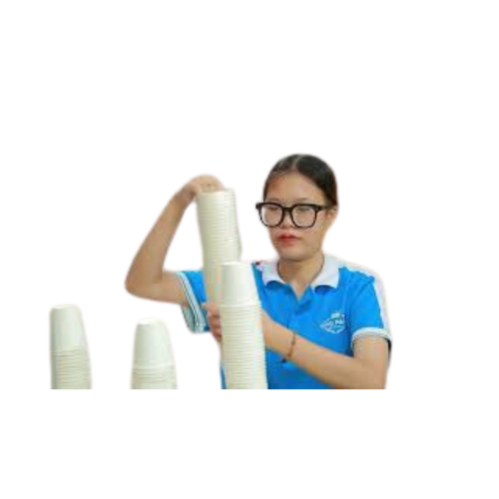
Kiểm tra chất lượng cốc ly giấy thành phẩm
1. Đặc điểm công việc kiểm tra chất lượng cốc ly giấy thành phẩm:
Đặc điểm công việc kiểm tra chất lượng cốc ly giấy thành phẩm là một quá trình quan trọng trong quy trình sản xuất để đảm bảo rằng sản phẩm đáp ứng các tiêu chuẩn chất lượng và an toàn.
Công việc này yêu cầu sự chuyên nghiệp và kỹ năng chăm sóc đặc biệt để đảm bảo rằng cốc ly giấy đáp ứng các tiêu chí về độ bền, an toàn thực phẩm và mỹ quan.

Slide 29
Kiểm tra chất lượng cốc ly giấy thành phẩm
2. Các dạng tai nạn trong quá trình kiểm tra chất lượng cốc ly giấy thành phẩm:
Trong quá trình kiểm tra chất lượng cốc ly giấy thành phẩm, có thể xảy ra nhiều dạng tai nạn cần được chú ý và quản lý để đảm bảo an toàn cho nhân viên và sản phẩm.
Một trong những rủi ro phổ biến là tai nạn liên quan đến thiết bị kiểm tra. Các máy móc cần được bảo dưỡng định kỳ để tránh sự cố kỹ thuật, giảm nguy cơ làm hỏng cốc ly giấy và đảm bảo an toàn cho người làm việc.

Slide 30
Kiểm tra chất lượng cốc ly giấy thành phẩm
3. Nguyên nhân gây ra tai nạn khi kiểm tra chất lượng cốc ly giấy (paper cups) thành phẩm:
Có nhiều nguyên nhân có thể gây ra tai nạn trong quá trình kiểm tra chất lượng cốc ly giấy thành phẩm. Một trong những nguyên nhân quan trọng là thiếu đào tạo hoặc hiểu biết kém về quy trình kiểm tra.
Nhân viên không được đào tạo đầy đủ về cách sử dụng các thiết bị kiểm tra hay không hiểu rõ về tiêu chuẩn chất lượng có thể dẫn đến việc thực hiện không đúng và gây hỏng sản phẩm.

Slide 31
Kiểm tra chất lượng cốc ly giấy thành phẩm
4. Biện pháp phòng tránh tai nạn khi kiểm tra chất lượng cốc ly giấy thành phẩm:
Để ngăn chặn tai nạn khi kiểm tra chất lượng cốc ly giấy thành phẩm, các biện pháp phòng tránh đóng vai trò quan trọng. Đầu tiên, đào tạo nhân viên là một biện pháp hiệu quả. Đảm bảo rằng tất cả nhân viên tham gia quá trình kiểm tra đều được đào tạo về cách sử dụng thiết bị an toàn và hiểu biết rõ về tiêu chuẩn chất lượng.
Tạo ra môi trường làm việc an toàn cũng là một biện pháp quan trọng. Điều này bao gồm việc duy trì sạch sẽ, giữ gìn trật tự trong khu vực làm việc, và đảm bảo có đủ ánh sáng để làm việc an toàn.

Slide 32
Kiểm tra chất lượng cốc ly giấy thành phẩm
5. Quy định an toàn lao động khi kiểm tra chất lượng cốc ly giấy thành phẩm:
Quy định an toàn lao động khi kiểm tra chất lượng cốc ly giấy thành phẩm là yếu tố cực kỳ quan trọng để bảo vệ nhân viên và đảm bảo quá trình kiểm tra diễn ra một cách an toàn.
Trước hết, tất cả nhân viên tham gia kiểm tra cần được đào tạo về các quy tắc an toàn và sử dụng bảo hộ lao động đầy đủ. Điều này bao gồm việc đeo kính bảo hộ, găng tay và bảo vệ tai nếu cần thiết.

Slide 33
Kiểm tra chất lượng cốc ly giấy thành phẩm
6. Xử lý tình huống tai nạn khẩn cấp khi kiểm tra chất lượng cốc ly giấy thành phẩm:
Xử lý tình huống tai nạn khẩn cấp khi kiểm tra chất lượng cốc ly giấy là một khía cạnh quan trọng của quy trình an toàn lao động.
Trong trường hợp có tai nạn, quy trình phản ứng khẩn cấp cần được thiết lập rõ ràng. Đầu tiên, đảm bảo rằng tất cả nhân viên đều biết về các điểm thoát hiểm và biện pháp an toàn trong trường hợp khẩn cấp.

Slide 34
Cảm ơn các bạn đã theo dõi
Mọi thắc mắc về bài giảng xin liên hệ với chúng tôi theo thông tin bên dưới:
CÔNG TY TNHH HUẤN LUYỆN AN TOÀN VÀ QUAN TRẮC MÔI TRƯỜNG NAM VIỆT (AN TOÀN NAM VIỆT)
Địa chỉ: Lầu 2, số 655 Đường Điện Biên Phủ, Phường 25, Quận Bình Thạnh, Thành phố Hồ Chí Minh, Việt Nam
Hotline 0908.111.791
Website https://antoannamviet.com/
Email: Lienhe@antoannamviet.com

